Slide 1
Повышаем мотивацию к изучению английского языка в школе: приемы и средства
А.В. Конобеев, к. пед. н.,
главный редактор издательства «Титул» и журнала «Английский язык в школе», академический директор (Skyeng), эксперт МЦКО, доцент кафедры лингводидактики МПГУ

Slide 2
Мотивация и ее виды
Множество определений мотивации, но обычно они включают совокупность побуждений, внутренний психический механизм, регулирующий деятельность человека и процесс формирования мотивов.
Мотивация внешняя (широкая социальная и узколичная) и внутренняя (зависит от характера деятельности).
Важно: мотивы меняются с изменением жизни. Те мотивы, которые работали 20-30 лет назад, могут срабатывать гораздо слабее сегодня.

Slide 3
Виды мотивации
Целевая – осознает цель действий (и всего обучения, и конкретных заданий)
Что помогает формировать:
Формулировки заданий (не просто «впиши пропущенные буквы», а «расшифруй письмо»)
Ситуации общения на уроках (например, «помоги пассажиру успеть на поезд. Послушай объявление об отправлениях и покажи на схеме как дойти»
Очевидный коммуникативный выход урока (образец задания, которое надо научиться выполнять в конце урока)
Can-do statements в конце урока, юнита

Slide 4
Тренировка
Тема
Возможная ситуация общения
На вокзале
В магазине
В городе
Домашние животные
Еда
Помоги пассажиру успеть на поезд. Послушай объявление об отправлениях и покажи на схеме как дойти

Slide 5
Can-do statements - тренировка
Неконкретные
Конкретные
I can go shopping
I can order food in a café
I can find way in the city
I can prepare for travelling
I can read stories in English
I can ask the price and count money
I know 10 names of foods and can ask for each of them

Slide 6
Виды мотивации
Мотивация успеха – результат обучения, который ученики могут применить в повседневной жизни
Выбор ситуаций общения: не просто диалог в магазине, а выбор товара в онлайн-магазине с опорой на фото и описания. Не просто рассказ о себе, а заполнение профиля в онлайн-игре. Не просто ролевая игра, а придумывание аватара и истории для игрового чата.
Использование реальных материалов для реальной жизни: бланков анкет, форм бронирования, онлайн-магазинов, онлайн-меню и т.п.

Slide 7

Грамматика через диалоги
Понятное объяснение функций
Большой диапазон речевых ситуаций

Slide 8
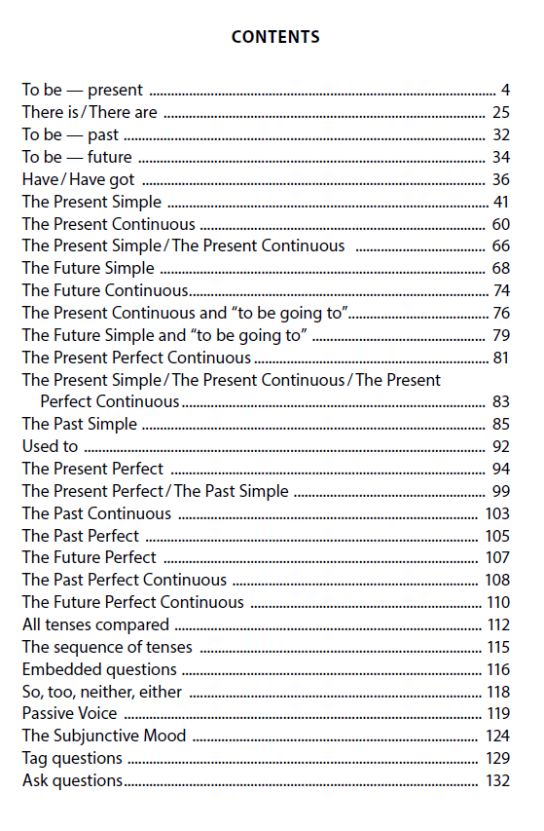
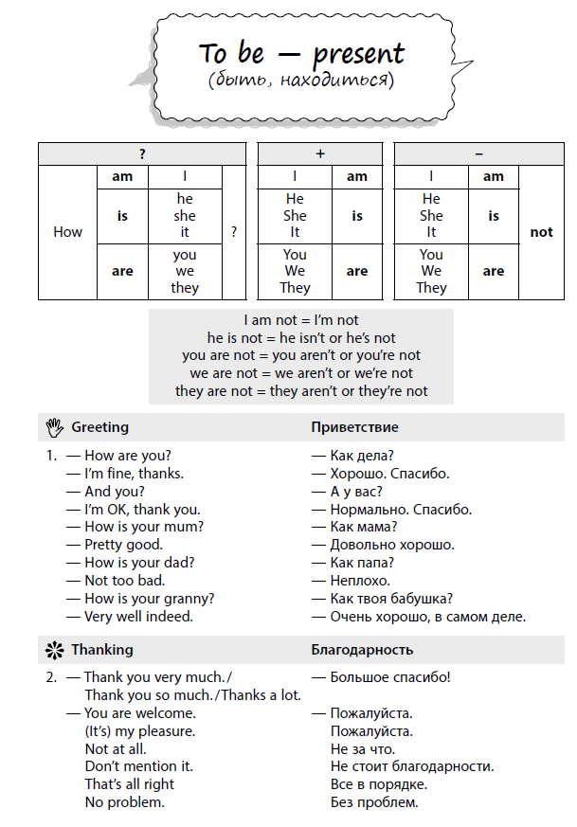

Slide 9
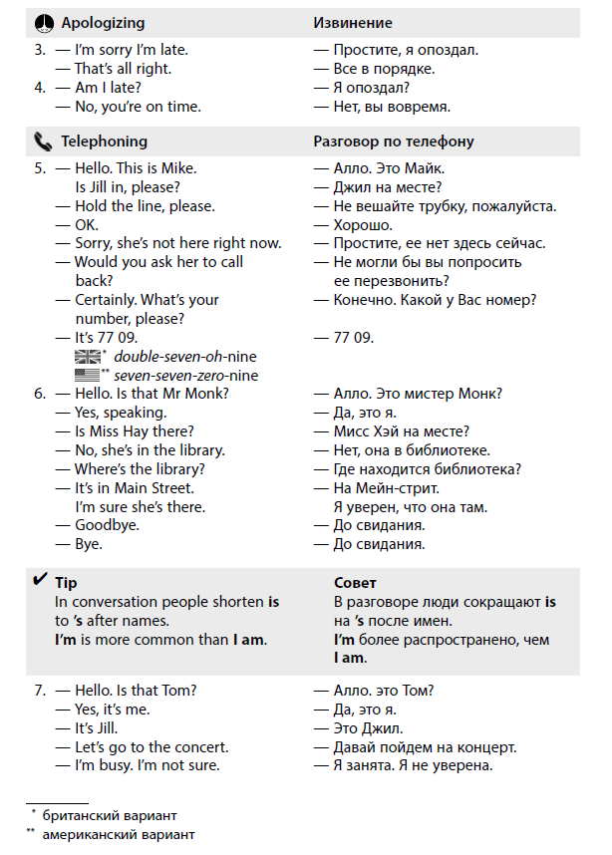
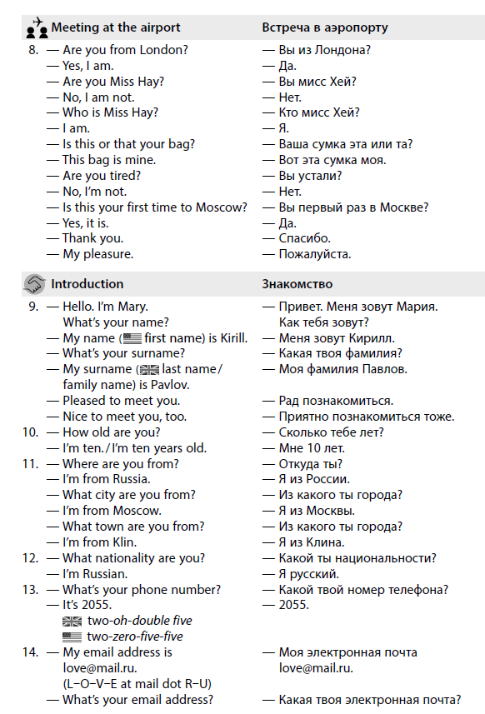

Slide 10
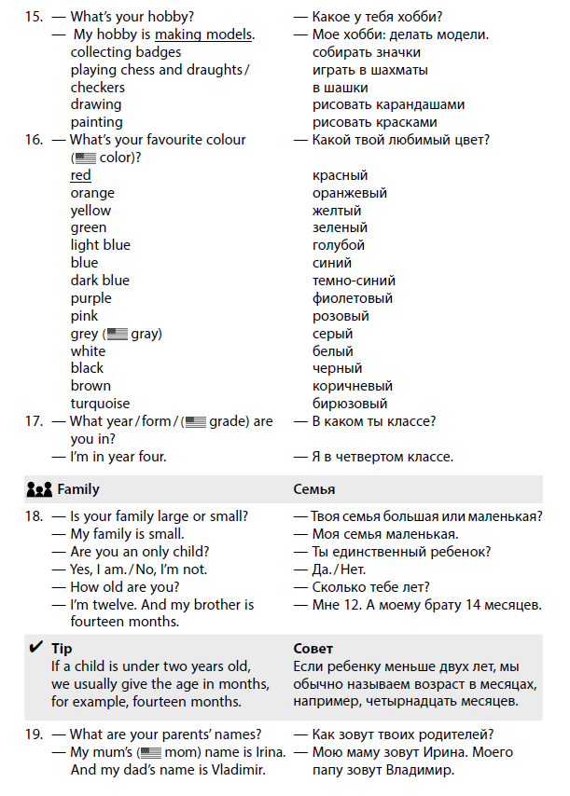
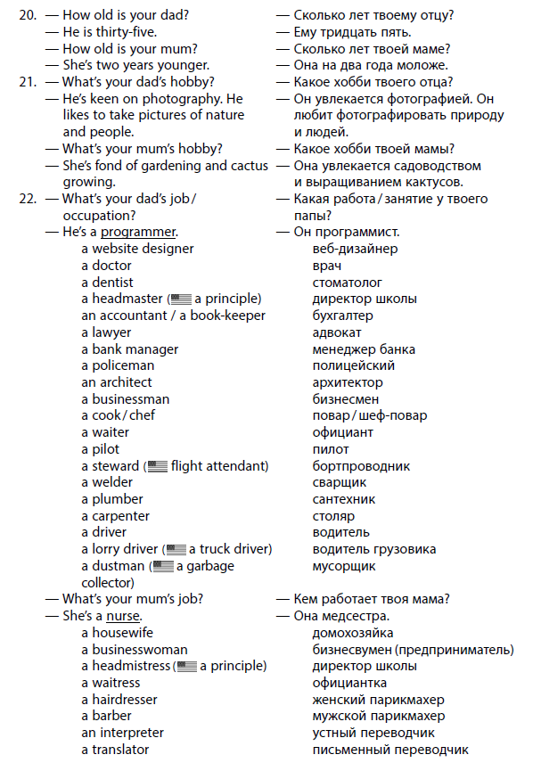

Slide 11
Полезные сайты
https://www.fastfoodmenuprices.com/all-restaurants/ - цены в ресторанах быстрого питания во всем мире
А какие сайты порекомендуете вы?

Slide 12
Виды мотивации
Страноведческая мотивация – знакомство с интересными ученикам страноведческими особенностями различных стран.
Использование изучаемого языка как «окна в жизнь» – не только материалы о странах изучаемого языка, но и о других странах, так как английский – это язык международного общения.
Онлайн-материалы – от вебкамер до виртуальных туров, исторические материалы музеев и т.п.

Slide 13

Слова и фразы в тематических диалогах
Словарь в картинках
Информация о жизни в Великобритании и этикете

Slide 17

Рассказы об истории Англии с первобытных времен до последних Тюдоров
Разнообразные задания на все виды чтения
Идеи для проектных работ

Slide 19
Travel webcams and virtual tours
https://en.world-cam.ru/
https://www.webcamtaxi.com/en/
https://www.windy.com/
https://www.skylinewebcams.com/
https://webcam-travel.com/
https://thetravelintern.com/free-virtual-tours-around-the-world/

Slide 20
Виды мотивации
Эстетическая мотивация – красота изучаемого языка
Использование песен
Использование скороговорок
Стихи на английском
Фрагменты фильмов

Slide 21
Эстетика языка
Стихи и песни
Скороговорки - https://www.mondly.com/blog/2019/08/23/71-best-tongue-twisters-to-perfect-your-english-pronunciation/

Slide 22

Английский в стихах 2-4 классы
Тематика школьной программы
Упражнения на понимание
Отработка лексики и грамматики
Опоры для развития памяти

Slide 25

М. Кауфман, К. Кауфман
Рассказы в стихах
Аудиоприложение с записью всех стихов
Упражнения на понимание, лексику и грамматику
Опора для проблемного обучения

Slide 27
Скороговорки
Eleven benevolent elephants.
She sees cheese.
Six sticky skeletons.
Truly rural.
Pad kid poured curd pulled cod.
Which witch is which?
Willy’s real rear wheel.
Six sleek swans swam swiftly southwards.
Scissors sizzle, thistles sizzle.
A happy hippo hopped and hiccupped.
Cooks cook cupcakes quickly.
Really leery, rarely Larry.
Twelve twins twirled twelve twigs.
A snake sneaks to seek a snack.
Six Czech cricket critics.

Slide 28
Виды мотивации
Инструментальная мотивация – интересна сама форма работы
Например, mentimeter для опросов, cahoot для соревнований, quizlet для работы с лексикой, проектная работа, игровые приемы

Slide 29

Грамматика в игре
6 комплектов разрезных иллюстрированных карточек
возможно использовать на уроках и дома с первого года обучения английскому языку

Slide 32



Slide 33
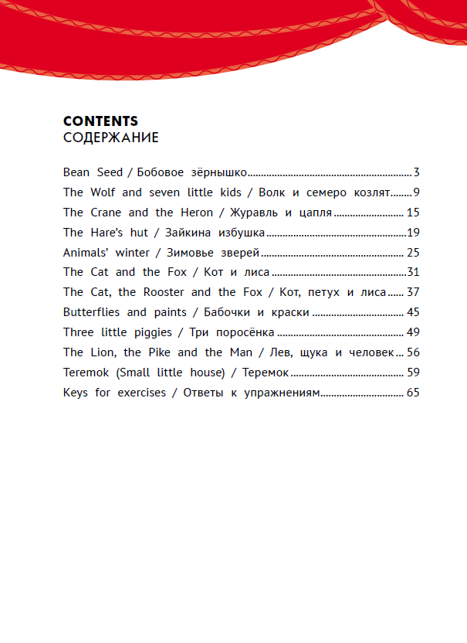

Slide 35
Опоры для работы над лексикой, грамматикой
Опоры для пересказа
Можно использовать как книгу для чтения

Slide 36
Виды мотивации
Личностная значимость – учитываются интересы учеников.
Этот вид мотивации совмещает перечисленные ранее виды, но создать его помогают опросы и обращение к личному опыту ученика.
Например, не просто «что вы знаете о…», а «бывали ли вы или ваши знакомые в такой ситуации? Можете ли вы в ней оказаться? Что бы вы сделали в такой ситуации? Что бы вы посоветовали? Насколько серьезна эта проблема с вашей точки зрения?» - возможность соотнести с личным опытом и системой ценностей

Slide 37

О. В. Щепелев. Steplighter.
10 тем.
опоры для говорения в виде вопросов 4 уровней сложности,
тексты для чтения,
словарь,
упражнения на лексику и грамматику.
Задания на написание эссе и описание фотографий для подготовки к устной и письменной части ЕГЭ и международным экзаменам.

Slide 38
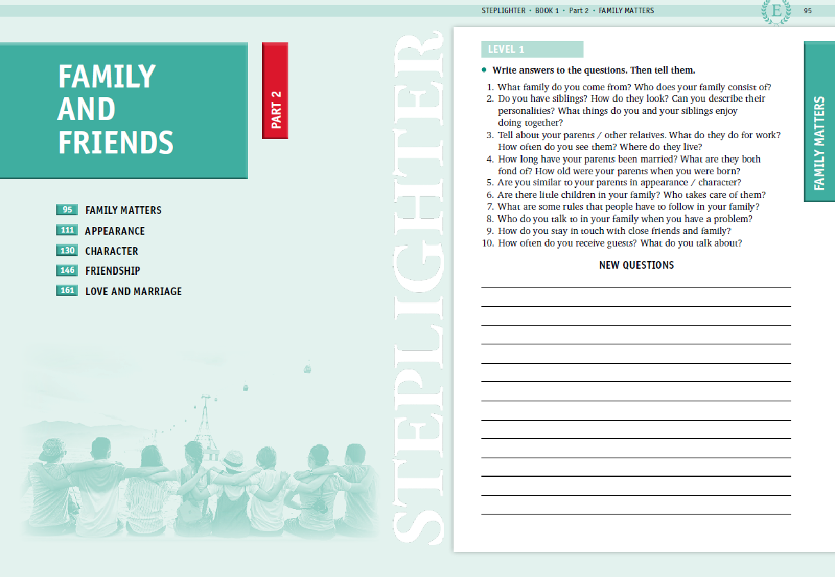

Slide 39
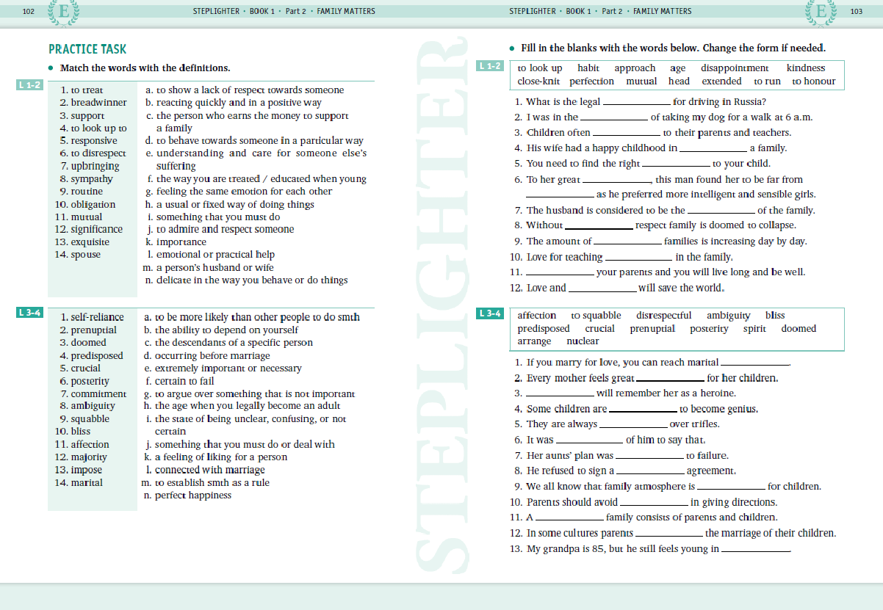

Slide 40
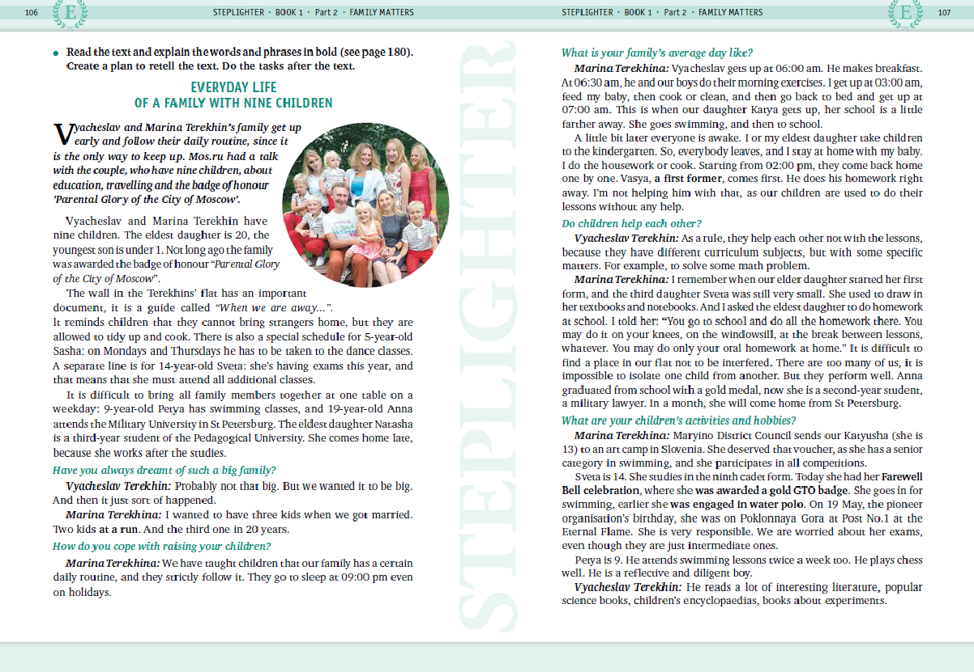

Slide 41
Моральные дилеммы
When making a purchase at a local store, you are given too much change. Do you say something or keep quiet?
You receive a package at your home that was delivered to the wrong address. The shipping label indicates it is a favourite item that you cannot afford to purchase yourself. Do you keep it or notify the person it was intended for?
Your neighbour leaves their dog out in all kinds of weather. The poor animal frequently looks like it is miserable. Sometimes it is out of water and seems to be fed rarely. Do you report what you think is happening or stay quiet?

Slide 42
Использованные пособия
Т.Б. Клементьева и др. Английская грамматика в диалогах на все времена
Т.Б. Клементьева. English for life
К.И. Кауфман, М.Ю. Кауфман. Страницы британской истории
М.Ю. Кауфман, К.И. Кауфман. Английский в стихах в школе и дома
М.Ю. Кауфман, К.И. Каумфан. Смешные рассказы в стихах
Т.Б. Клементьева. Английский язык. Карточки-перевертыши. Предлоги
Ю.А. Левченко. Английский через сказку
О.В. Щепелев. Steplighter.
Скачать страницы и приобрести пособия можно на www.englishteachers.ru , www.wildberries.ru , www.ozon.ru

Slide 43
E-mail: alexey_konobeiev@mail.ru
https://www.facebook.com/alexey.konobeiev/

Slide 44
Наши социальные сети

